Slide 1
Objectifs
1- Traitement local agressif
Méta « unique »
Méta radio, chimio-résistantes
Méta à haut potentiel de récidive
2- Palliatif
Traitement symptomatique de la douleur ou de troubles neurologiques

Slide 2
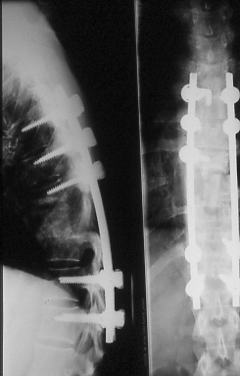
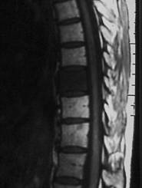
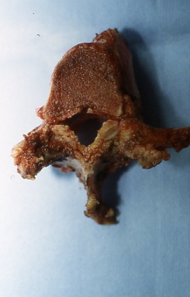
Traitement Local Agressif: « carcinologique »? Vertébrectomie / ½ vertébrectomies

Slide 3
Traitement Palliatif
Objectifs de la chirurgie palliative :
Décomprimer le canal spinal
Stabiliser le rachis
Moyens :
Laminectomie tumorectomie, corporectomie
Ostéosynthèse majorité des cas ; reconstruction par autogreffe ou ciment
Chirurgie par voie postérieure, antérieure (thoracoscopie ; mini-invasif) ou circonférentielle

Slide 4
Quand opérer?
Troubles neurologiques?
Frankel B, C, D: urgence chirurgicale décompression +/- fixation
Frankel A: chirurgie discutable (récupération<25%)
Frankel E: traitement de la douleur ou d’un risque mécanique
Chirurgie et/ou vertébroplastie

Slide 5
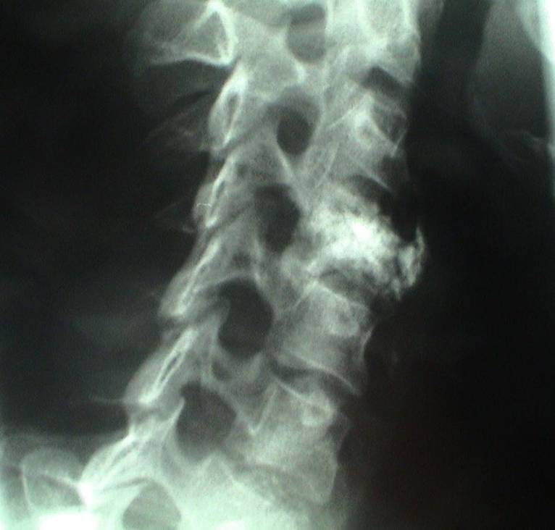
Phase pré-opératoire
Chir : En dehors chimio ; avant la Rx-thérapie ..!!
Vertébroplastie : but antalgique et mécanique
Traiter l’hypercalcémie
Corticothérapie compression
médullaire thoracique

Slide 6
Phase pré-opératoire
Informer la famille et le patient +++
Expliquer les objectifs du traitement
Risques opératoires : infectieux 12 % ; neurologiques (hématorachis) ; hémorragiques

Slide 7
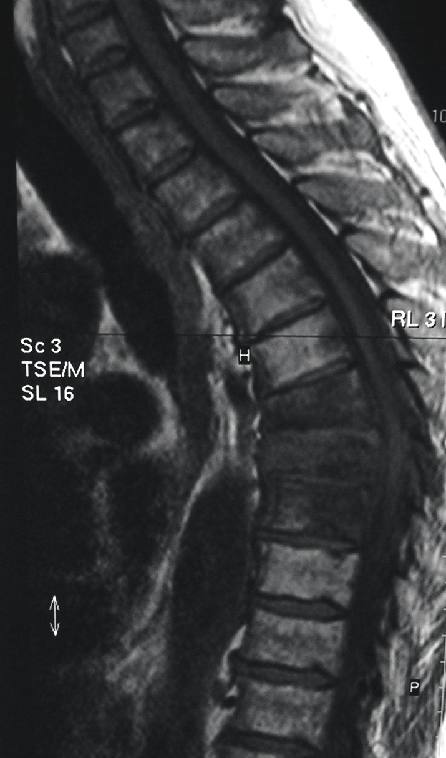
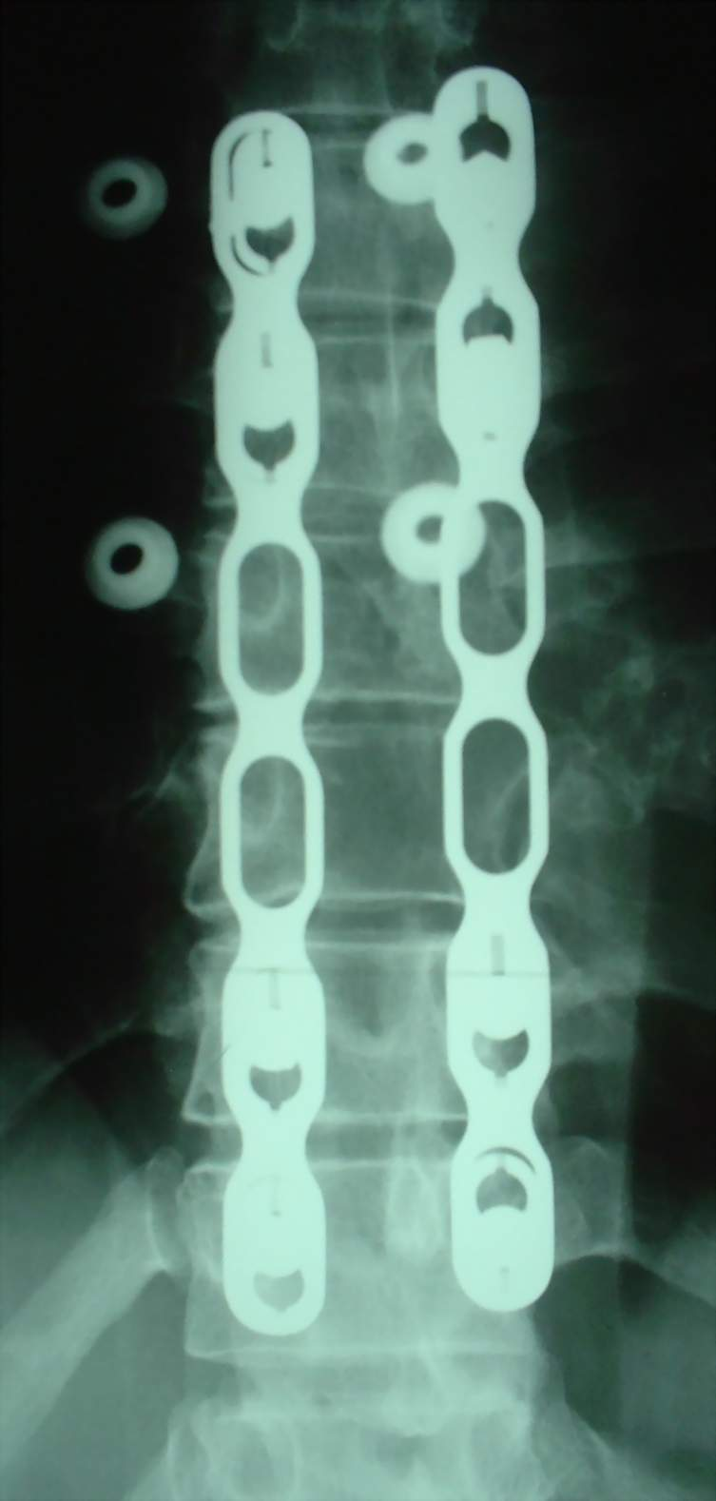
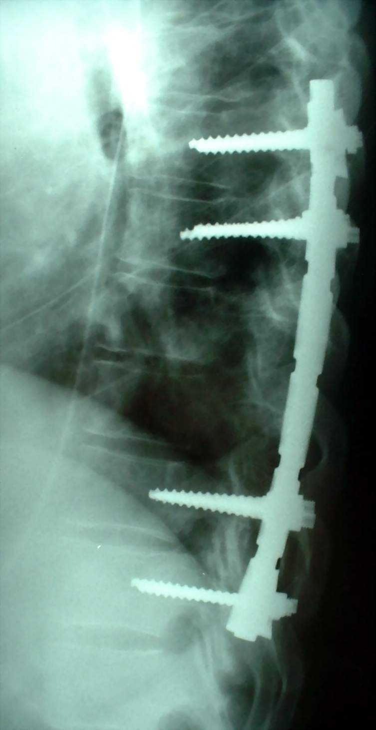
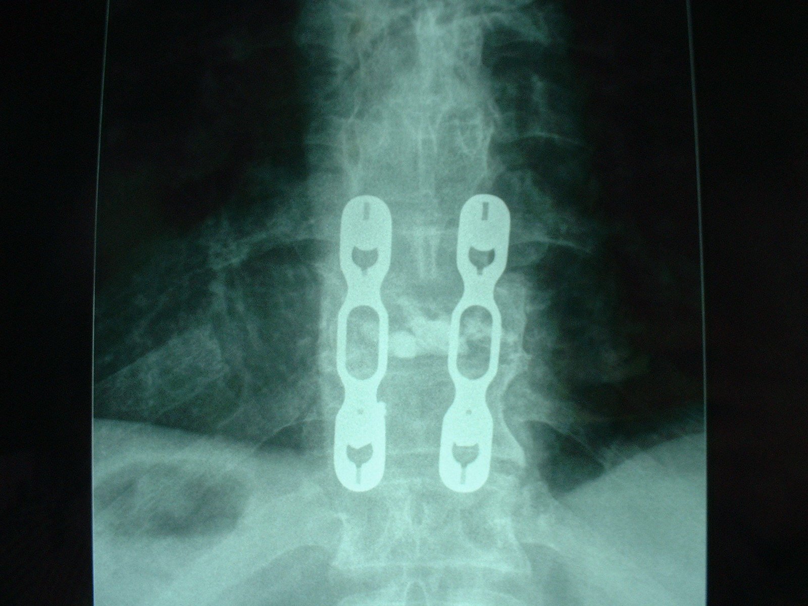
Abord Postérieur
Simple, surtout aux extrêmités du rachis et au niveau dorso-lombaire
Décompression et fixation plurisegmentaire
Gestes possibles à des niveaux distants les uns des autres
Association possible à vertébroplastie
Notes:
APPROCHE POSTERIEURE DU RACHIS THORACIQUE ET LOMBAIRE
La chirurgie par voie postérieure est la plus pratiquée et la plus maîtrisée des voies d’abord du rachis thoracique et lombaire.Mais la topographie des lésions secondaires vertébrales, souvent corporéales, avec une extension à l’arc postérieur en passant par les pédicules, pourrait paraître inadaptée à cette voie d’abord. Les gestes de laminectomie simple, de « sauvetage », dans la chirurgie d’urgence, gardent leur place, d’autant plus qu’il s’agit de terrains fragiles sur le plan anesthésique. Ce sont des gestes rapides, bien tolérés par le malade, peu déstabilisant, et pouvant se passer d’une instrumentation sous certaines conditions. Quand la compression tumorale est postéro latérale, il convient d’élargir l’abord en réalisant une pédiculectomie et éventuellement une voie postéro latérale associée.La voie postéro latérale est plus compliquée au niveau thoracique, en rapport avec la présence des côtes. L’extension latérale passe donc souvent par une résection des têtes de côtes donnant accès direct aux pédicules. Les gestes de décompression neurologique sont effectués au prix d’une résection osseuse tumorale pouvant amener à des saignements importants. La maîtrise des gestes hémostatiques locaux est de rigueur.Rappelons pour la localisation thoracique basse et lombaire haute, l’obligation d’avoir une artériographie préopératoire pour le repérage de l’artère d’Adamkiewicz et à la demande avoir recours à une embolisation dans les tumeurs hyper vascularisées. Pour ce qui est de l’ostéosynthèse, il n’y a pas de recommandations claires. La politique du service de la Pitié-Salpêtrière est de s’étendre au niveau thoracique de 2 niveaux au dessus et 2 au dessous de la vertèbre atteinte par le processus métastatique, et au niveau lombaire de 1 niveau au dessus et au dessous. Ceci sous de nombreuses réserves bien sûr, en fonction de la tenue du matériel d’ostéosynthèse, de l’envahissement des vertèbres adjacentes, de la déformation rachidienne (cyphose), du terrain et de la possibilité de réaliser un geste de stabilisation complémentaire moins invasif en postopératoire, la vértébroplastie acrylique (voir chapitre spécifique) Le progrès des techniques chirurgicales a permis d’envisager la possibilité de réaliser une décompression à la fois antérieure et postérieure, plus ou moins associée à une reconstruction en avant dans le même temps opératoire postérieur. De nombreux chirurgiens, neurochirurgiens ou orthopédistes, ont communiqué sur cette approche, rapportant des résultats satisfaisants aussi bien sur l’amélioration des symptômes que sur la stabilité de leur montage. L’approche en un temps permet de se passer d’un temps antérieur complémentaire, pouvant être jugé agressif par le malade, et difficile sur le plan de la tolérance générale. La première description technique du geste de vertébrectomie totale par voie postérieure dans la chirurgie tumorale a été décrite par Roy-Camille en 1981 ⁽²²⁾.Tomita et al ⁽²³⁾, en 1997, décrit également un geste de chirurgie carcinologique vertébrale par voie postérieure pure.Plus récemment, Morales et al ⁽²⁴⁾ en 2008 adjoint à la technique de vertébrectomie par voie postérieure, la technique de reconstruction par cage expansible.

Slide 8
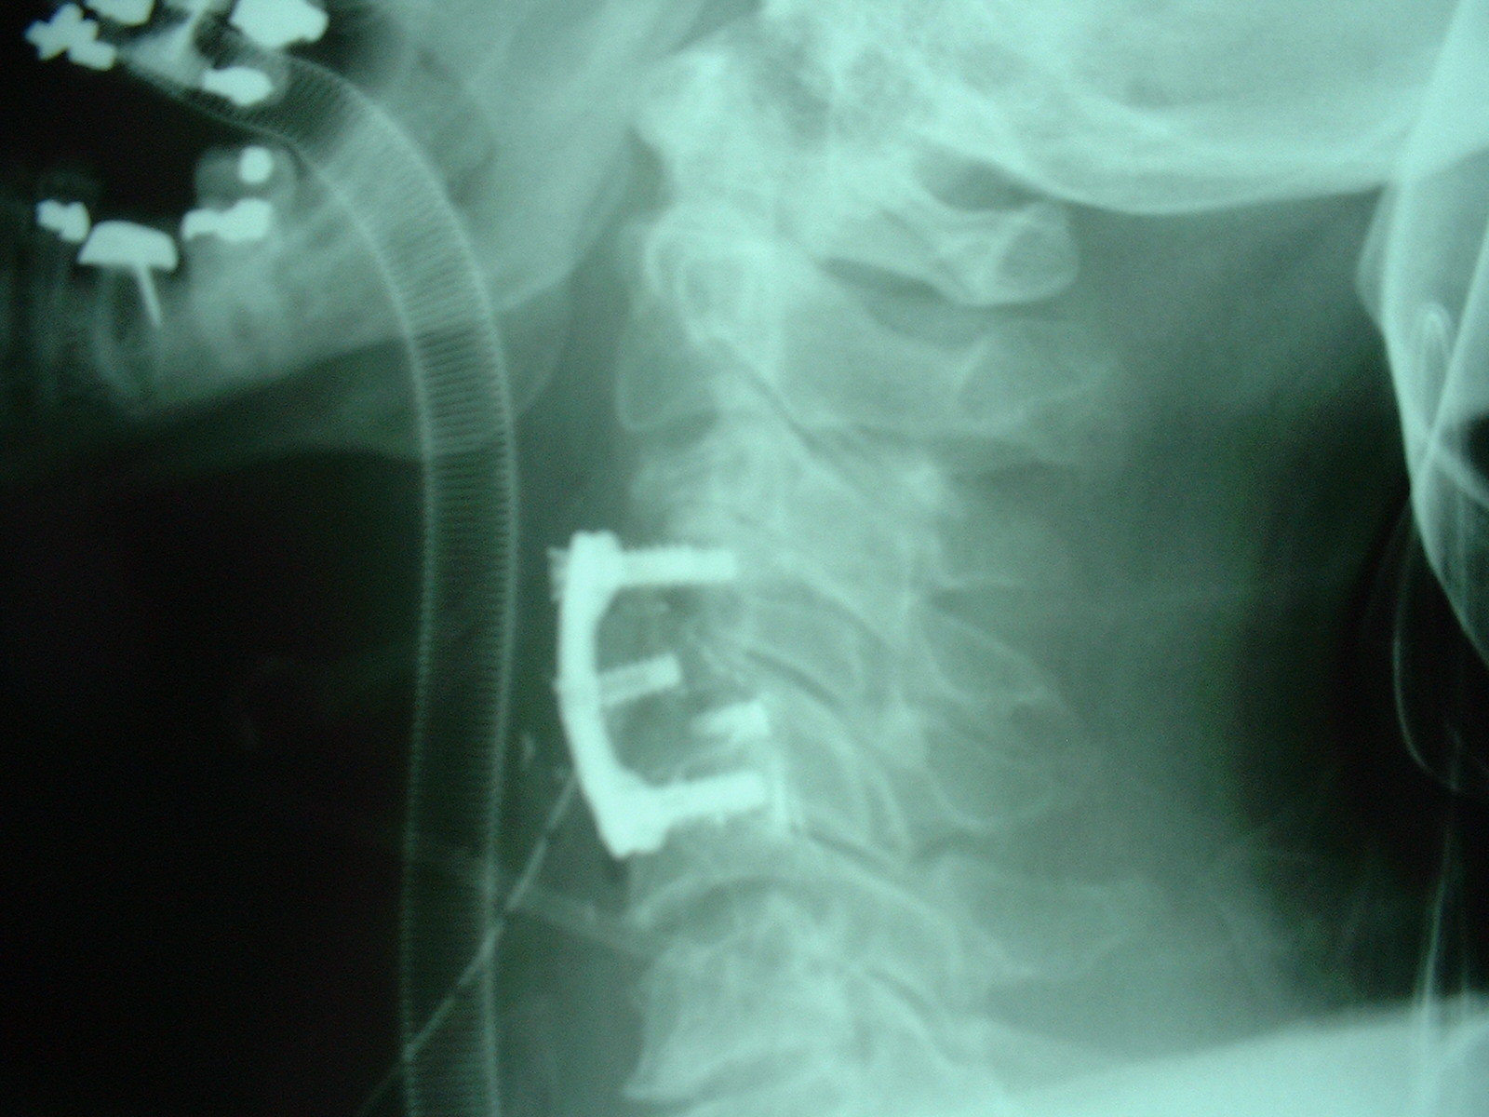
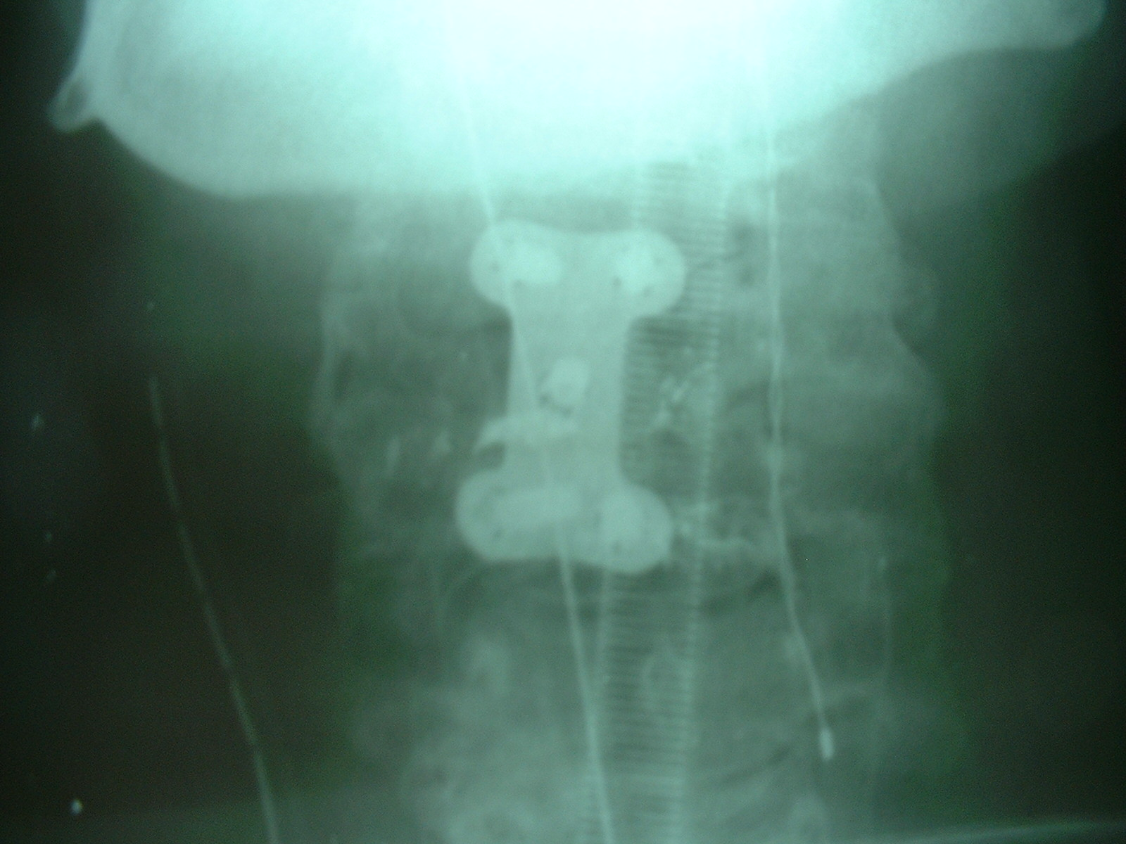
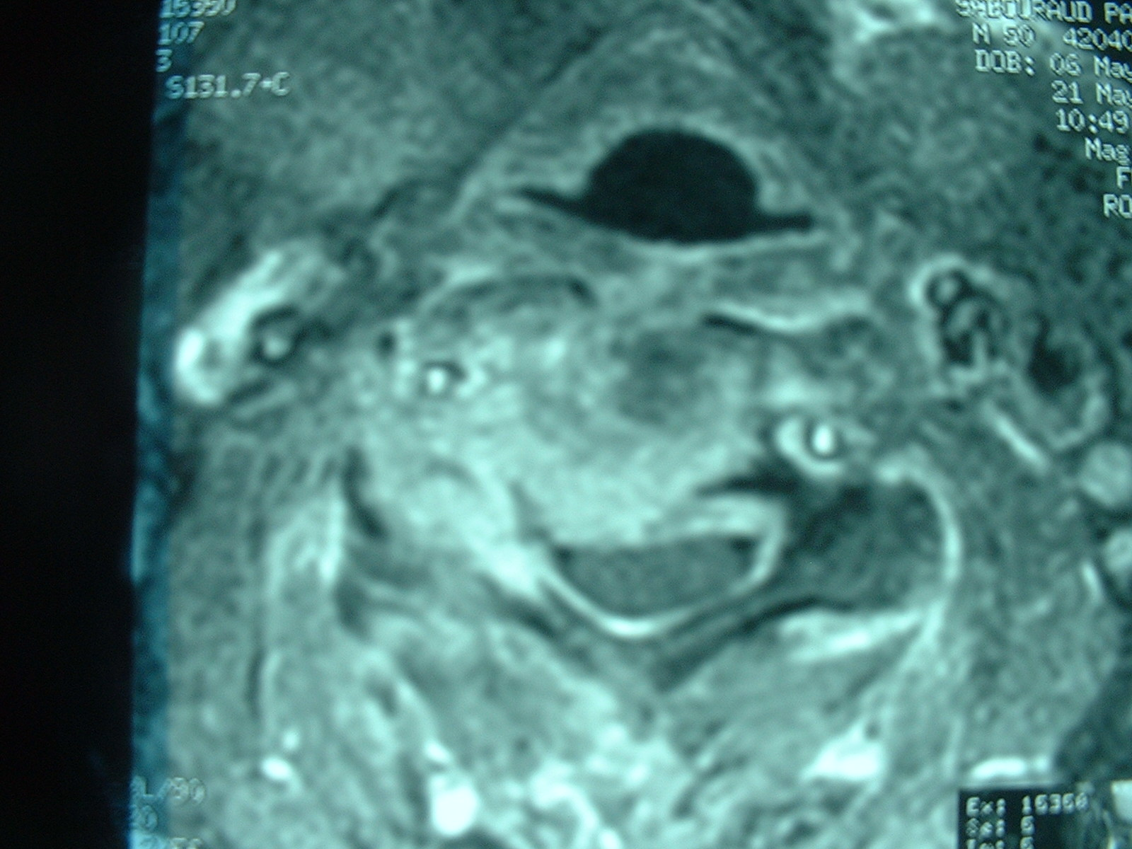
Abord Antérieur
Rachis cervical inférieur
Réduction de volume tumoral
Rachis radiothérapé
Notes:
APPROCHE ANTERIEURE DU RACHIS THORACIQUE ET LOMBAIRE Les voies d’abord antérieures du rachis thoracolombaire peuvent être divisées en 2 catégories : 1. Voies antérieures « ouvertes » : Thoracotomie de T4 à T10 (figure 24), Thoraco-phréno-lombotomie de T10 à L2 et Lombotomie en dessous de L2 (figure 25 et 26). Cette chirurgie par voie ouverte est relativement bien connue des équipes spécialisées dans la pathologie rachidienne et ne pose pas de difficultés techniques particulières, aussi bien à l’étage thoracique qu’à l’étage lombaire. Les gestes de décompression réalisés sont de type vertébrectomie avec remplacement vertébral par des greffons iliaques autologues, ou par du ciment, stabilisés par des plaques vissées, visant à limiter au maximum l’encombrement latérovertébral. De nombreux autres matériels d’ostéosynthèse existent, dont les cages inter somatiques expansibles ou non, dont l’utilisation, bien que plus onéreuse est de plus en plus fréquente. Elles donnent dans la chirurgie traumatique de bons résultats, notamment au niveau de la fusion, et permettent de se passer d’un système de synthèse « extra vertébral ». L’association de différentes techniques est souvent utile sur un os par définition pathologique. 2. Thoracoscopie. Mangione et al ⁽²¹⁾ rapporte une série sur le traitement chirurgical des métastases thoraciques par thoracoscopie. Sa conclusion est qu’il s’agit d’un geste chirurgical techniquement réalisable, avec des résultats comparables à ceux des voies antérieures ouvertes. Chez vingt patients opérés, suivis avec 24 mois de recul moyen, six étaient décédés, et quatorze encore en vie, sans douleur nécessitant la prise d'antalgiques majeurs, et sans troubles neurologiques. Les difficultés techniques étaient liées au risque hémorragique per-opératoire, d'où l'intérêt de l'embolisation préopératoire systématique, et aux difficultés de reconstruction, liées à l'insuffisance du matériel actuellement existant. Les indications doivent être selon l’auteur, bien sélectionnées. Il préconise notamment l’utilisation de cette technique dans des lésions secondaires corporéales isolées au niveau thoracique, responsables de douleurs intraitables, d'une menace ou d'une complication neurologique, chez des patients en bon état général, pouvant supporter l'exclusion pulmonaire. En pratique, la thoracoscopie reste à l’heure actuelle une technique peu utilisée dans la chirurgie des métastases vertébrales thoraciques, en tout cas dans notre centre (aucune thoracoscopie dans notre série). L’approche par thoracoscopie nécessite de bien sélectionner les malades, ainsi qu’une certaine habitude de l’équipe chirurgicale (orthopédiste et thoracique). En effet, les thoracoscopies pour chirurgie de lésions tumorales entraînent pour beaucoup d’auteurs une augmentation de la morbi-mortalité péri opératoire, en rapport avec une augmentation de la durée opératoire et un saignement plus important. Cependant le développement de cette technique mini invasive, en cours dans de nombreux centres, notamment aux USA, permettra certainement de suppléer les voies antérieures ouvertes, diminuant ainsi le taux élevé de morbidité de celles-ci.

Slide 9
Abord Antérieur
Meilleure décompression
Support antérieur puissant
mais
Accès limité au rachis
Stabilité dépendante de l’extension des métastases le long de la colonne
Notes:
APPROCHE ANTERIEURE DU RACHIS THORACIQUE ET LOMBAIRE Les voies d’abord antérieures du rachis thoracolombaire peuvent être divisées en 2 catégories : 1. Voies antérieures « ouvertes » : Thoracotomie de T4 à T10 (figure 24), Thoraco-phréno-lombotomie de T10 à L2 et Lombotomie en dessous de L2 (figure 25 et 26). Cette chirurgie par voie ouverte est relativement bien connue des équipes spécialisées dans la pathologie rachidienne et ne pose pas de difficultés techniques particulières, aussi bien à l’étage thoracique qu’à l’étage lombaire. Les gestes de décompression réalisés sont de type vertébrectomie avec remplacement vertébral par des greffons iliaques autologues, ou par du ciment, stabilisés par des plaques vissées, visant à limiter au maximum l’encombrement latérovertébral. De nombreux autres matériels d’ostéosynthèse existent, dont les cages inter somatiques expansibles ou non, dont l’utilisation, bien que plus onéreuse est de plus en plus fréquente. Elles donnent dans la chirurgie traumatique de bons résultats, notamment au niveau de la fusion, et permettent de se passer d’un système de synthèse « extra vertébral ». L’association de différentes techniques est souvent utile sur un os par définition pathologique. 2. Thoracoscopie. Mangione et al ⁽²¹⁾ rapporte une série sur le traitement chirurgical des métastases thoraciques par thoracoscopie. Sa conclusion est qu’il s’agit d’un geste chirurgical techniquement réalisable, avec des résultats comparables à ceux des voies antérieures ouvertes. Chez vingt patients opérés, suivis avec 24 mois de recul moyen, six étaient décédés, et quatorze encore en vie, sans douleur nécessitant la prise d'antalgiques majeurs, et sans troubles neurologiques. Les difficultés techniques étaient liées au risque hémorragique per-opératoire, d'où l'intérêt de l'embolisation préopératoire systématique, et aux difficultés de reconstruction, liées à l'insuffisance du matériel actuellement existant. Les indications doivent être selon l’auteur, bien sélectionnées. Il préconise notamment l’utilisation de cette technique dans des lésions secondaires corporéales isolées au niveau thoracique, responsables de douleurs intraitables, d'une menace ou d'une complication neurologique, chez des patients en bon état général, pouvant supporter l'exclusion pulmonaire. En pratique, la thoracoscopie reste à l’heure actuelle une technique peu utilisée dans la chirurgie des métastases vertébrales thoraciques, en tout cas dans notre centre (aucune thoracoscopie dans notre série). L’approche par thoracoscopie nécessite de bien sélectionner les malades, ainsi qu’une certaine habitude de l’équipe chirurgicale (orthopédiste et thoracique). En effet, les thoracoscopies pour chirurgie de lésions tumorales entraînent pour beaucoup d’auteurs une augmentation de la morbi-mortalité péri opératoire, en rapport avec une augmentation de la durée opératoire et un saignement plus important. Cependant le développement de cette technique mini invasive, en cours dans de nombreux centres, notamment aux USA, permettra certainement de suppléer les voies antérieures ouvertes, diminuant ainsi le taux élevé de morbidité de celles-ci.

Slide 10
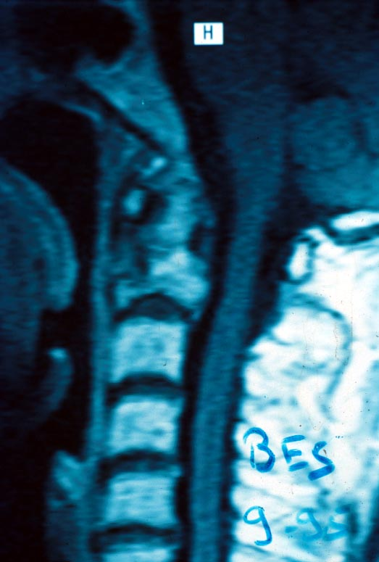
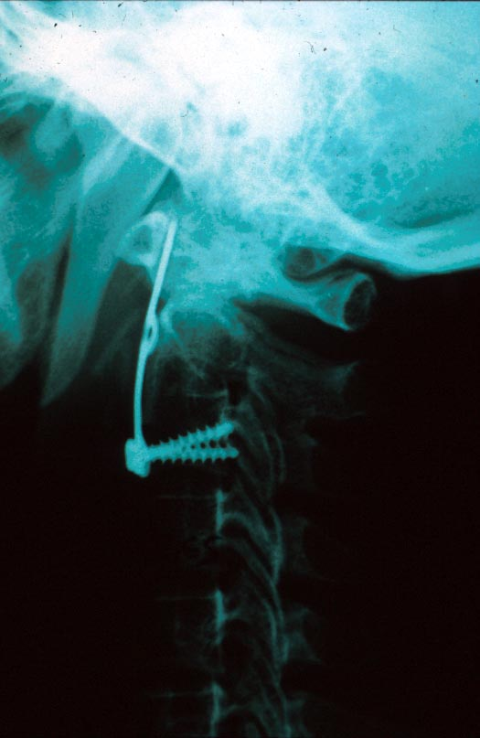

Slide 11
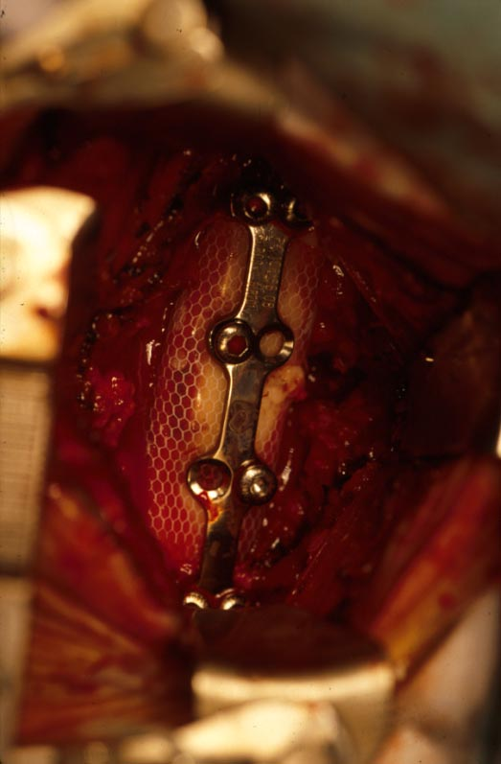
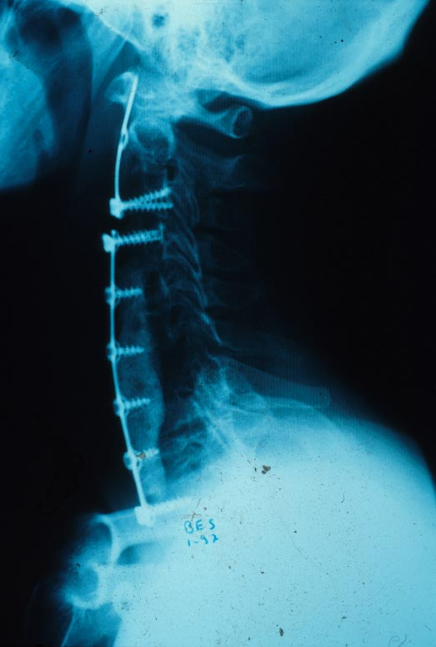

Slide 12
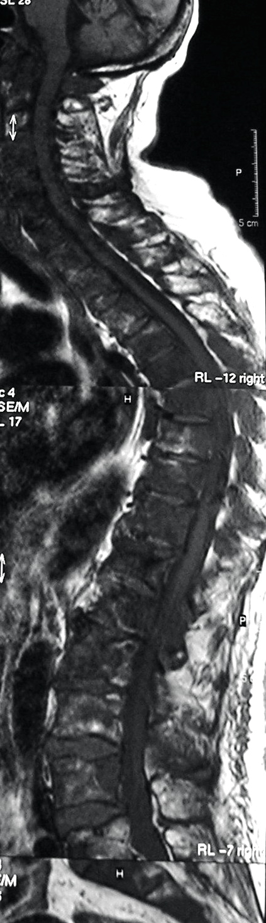
Problèmes
Charnières
Rachis multimétastatique
Rachis radiothérapé

Slide 13
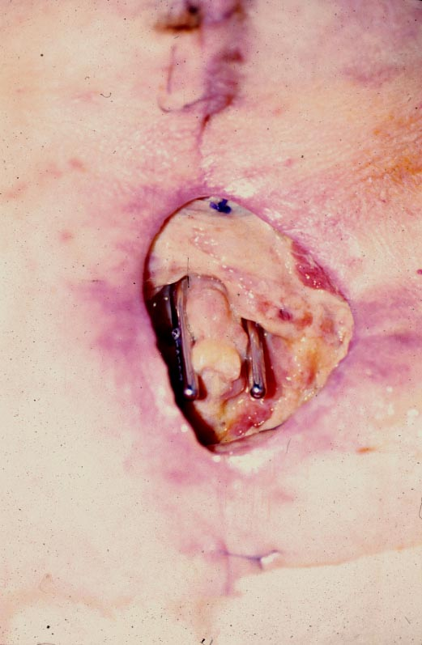
Complications (25%)
Peau + radiothérapie
Malnutrition (albumine)
Troubles neurologiques
…..
Prévention = staff multidisciplinaire

Slide 14
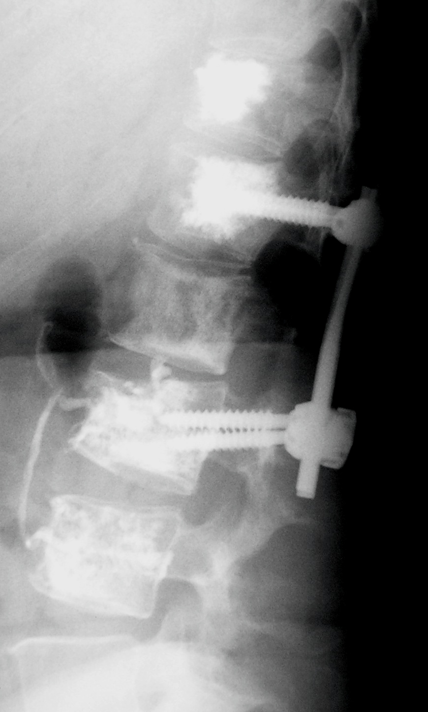
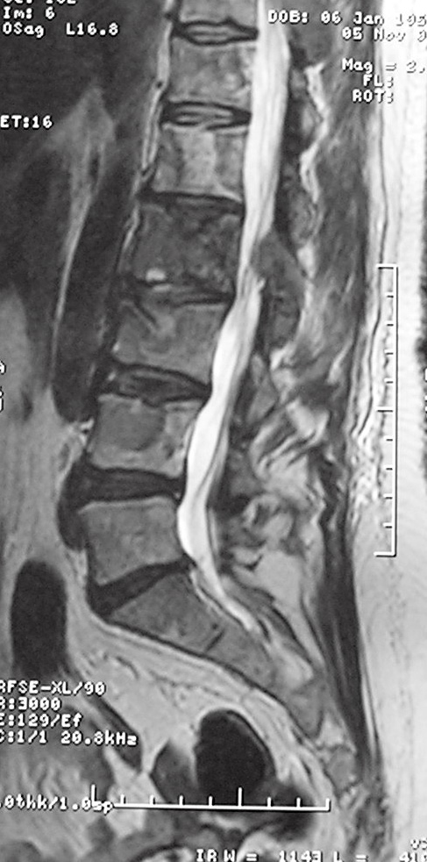
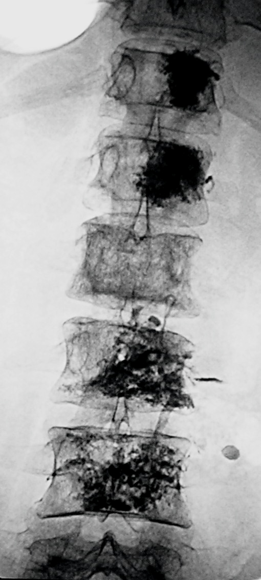
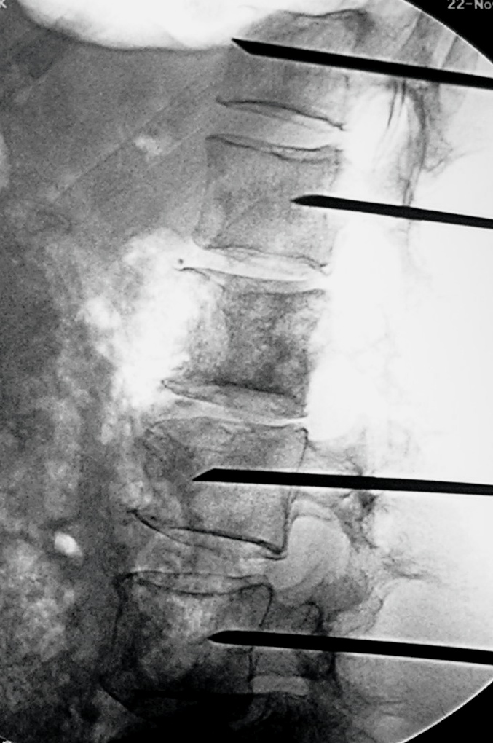
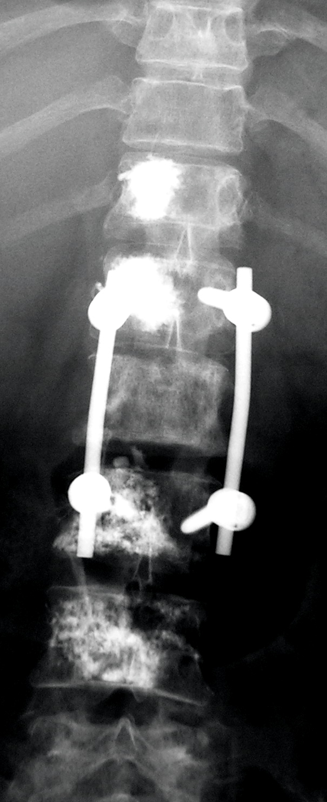
Associations techniques

Slide 15
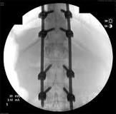
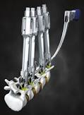
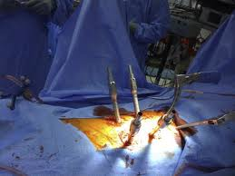

Slide 16
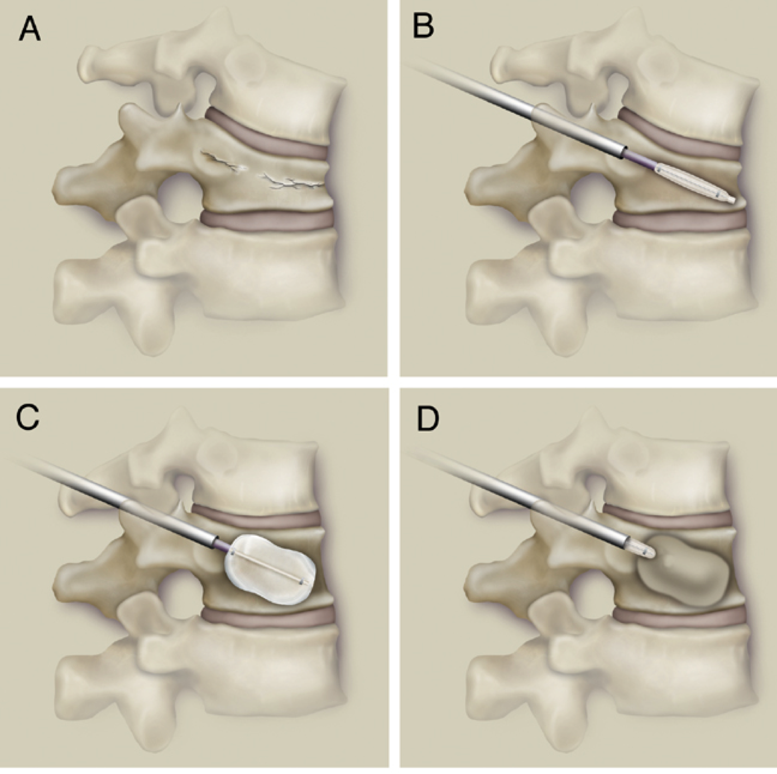
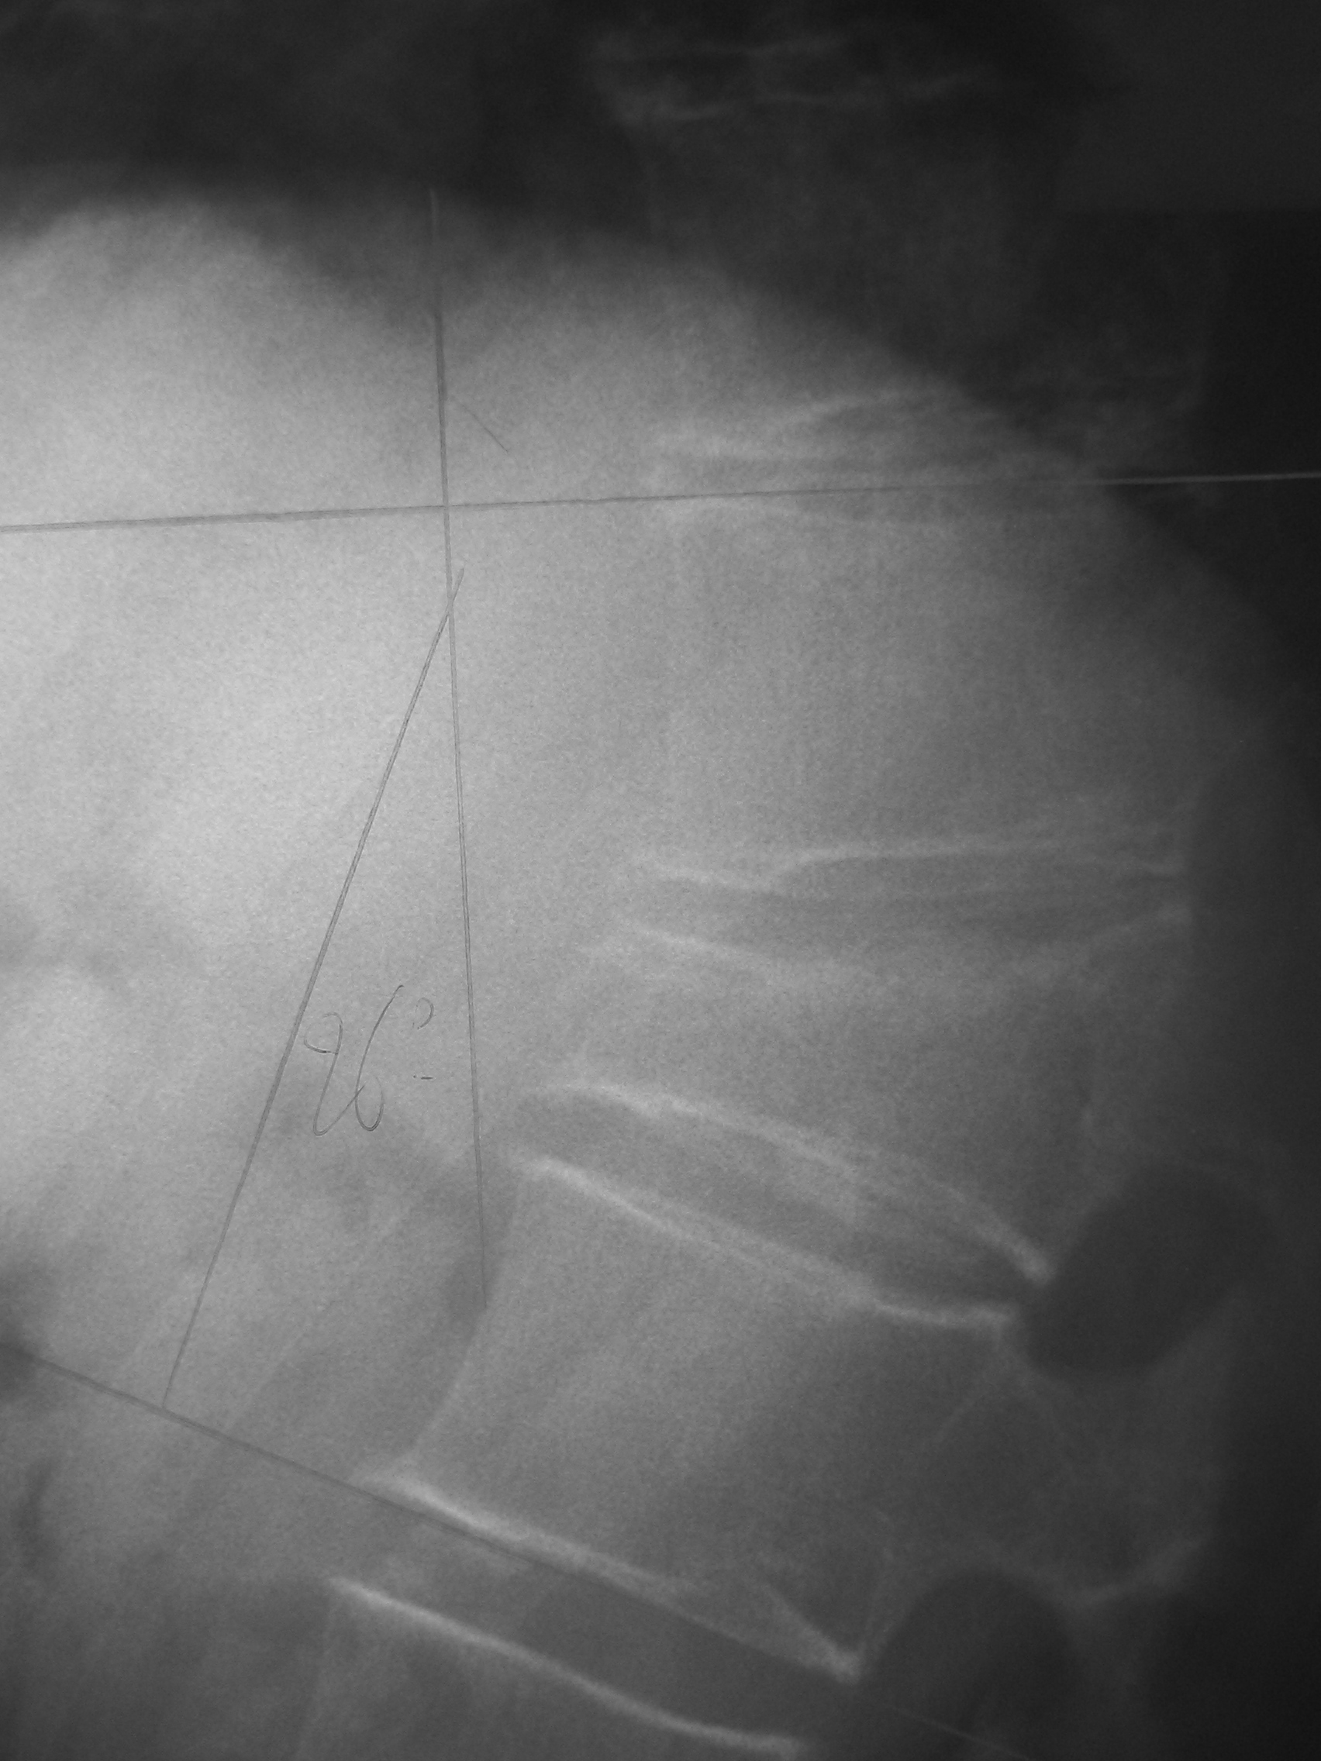
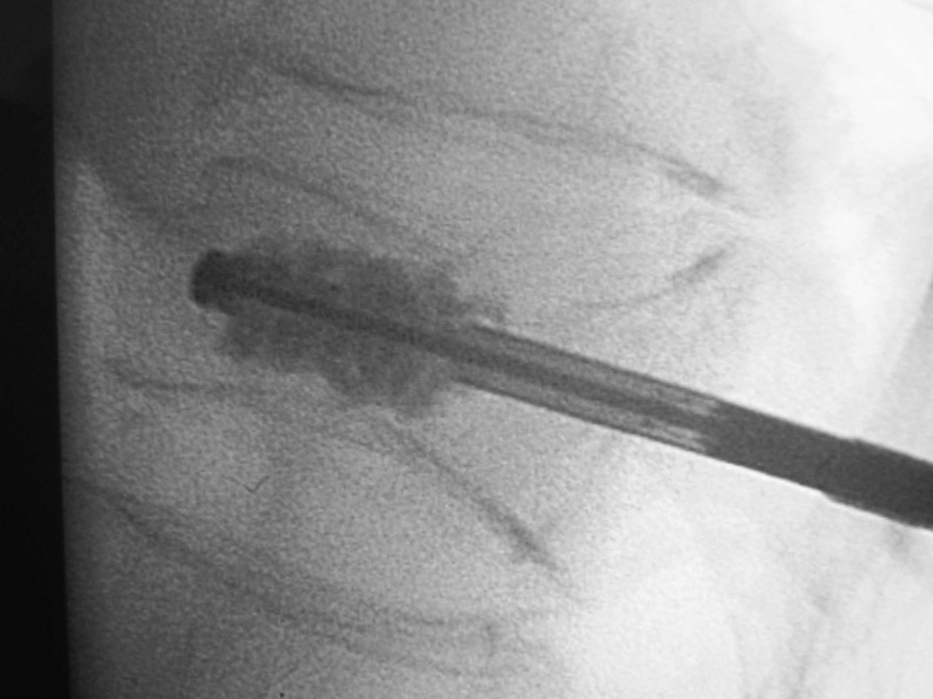
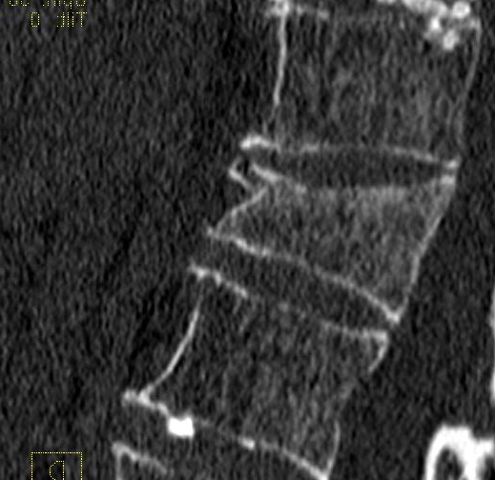
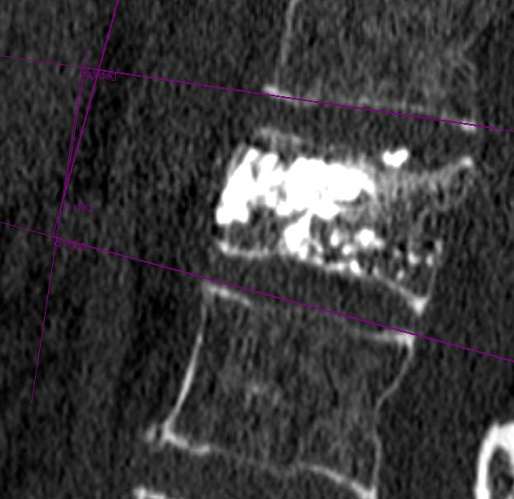

Slide 17
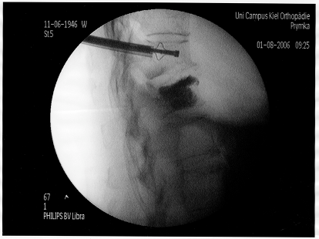
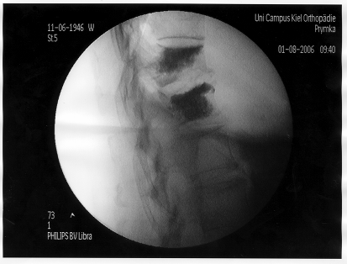
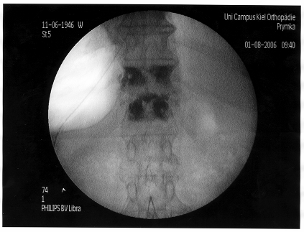
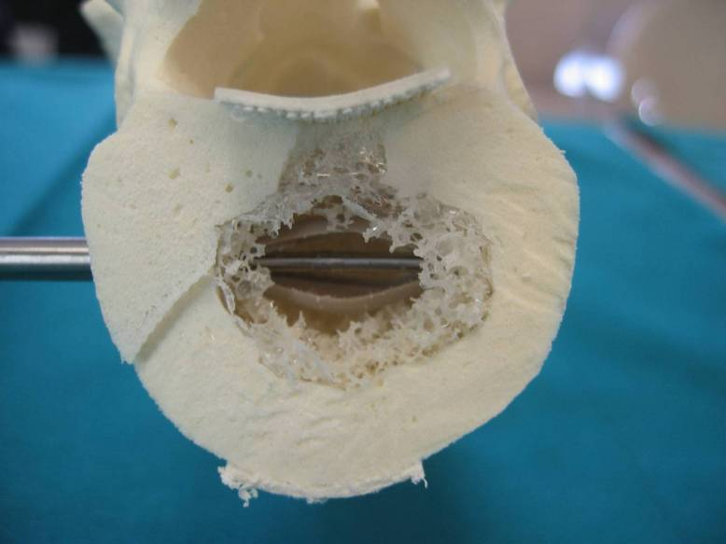
Xvoid
Kyphon

Slide 18
Résultats
Mortalité postopératoire 10 %
Morbidité 17%-25%
Infection 12 %
85 à 94 % diminution des douleurs
75 à 80 % amélioration neurologique
10 % récidive locale

Slide 19
Conclusion
Décision stratégie multidisciplinaire
Bilan: IRM « Full Spine »
Importance du primitif
Technique fn: localisation, Nb, état général
Complications: Radiothérapie, Troubles neurologiques

Slide 20
Conclusion
Chirurgie préventive +++ plutôt que dans l’urgence
Préparation rigoureuse du patient et de l’équipe
Chirurgie fonctionnelle efficace: indolence, autonomie et dignité aux patients dont la durée de survie progresse régulièrement
Avenir: Associations techniques, percutané…

